Slide 1
小鳥過馬路
Traffic Bird
以直覺過馬路玩法，延伸 5 人同場競爭
研發三部 2組 高帆君
Notes:
今天要提案的是《小鳥過馬路》，希望以原本直覺的過馬路玩法為基礎，擴充成 5 人同時遊玩的多人派對遊戲。

Slide 2
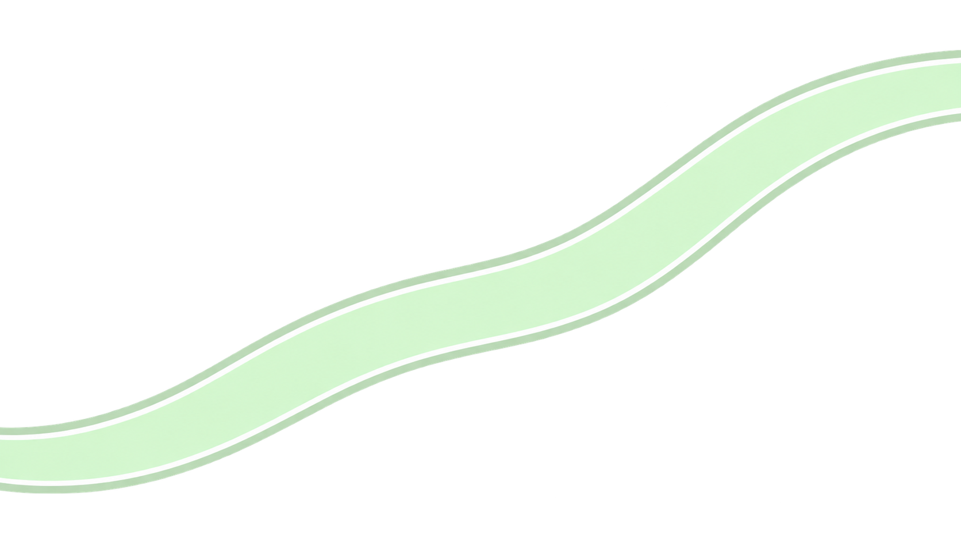


目錄
整合樂趣
三大玩法擴充
多人核心循環
競品玩法
Traffic Bird｜多人派對玩法提案
2
Notes:
今天會先快速看原本的核心玩法，再說明我們如何透過多人化，以及動態場景、體力、道具三個擴充，把它轉變成多人派對體驗。

Slide 3
目錄
整合樂趣
三大玩法擴充
多人核心循環
競品玩法
Traffic Bird｜多人派對玩法提案
2
Notes:
今天會先快速看原本的核心玩法，再說明我們如何透過多人化，以及動態場景、體力、道具三個擴充，把它轉變成多人派對體驗。

Slide 4
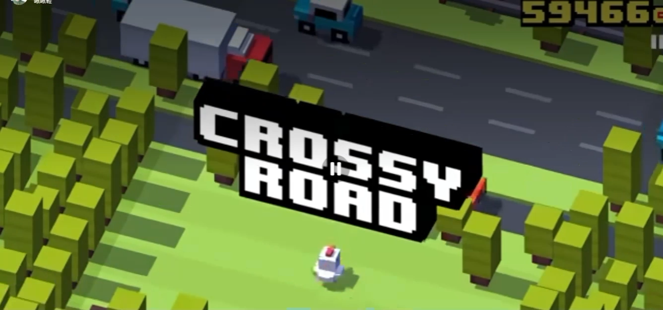
競品玩法
Crossy Road
操作
上下左右移動角色
目標
閃避車輛、利用漂流木通過水面，盡可能走得更遠
樂趣
簡單操作Ｘ路況判斷Ｘ閃避反應
單人反應挑戰 → 多人派對玩法
Traffic Bird｜多人派對玩法提案
3
Notes:
競品原本以單人穿越道路、閃避障礙為主要體驗，操作直覺、理解門檻低。我們會保留這個核心，再加入 5 人同場競爭，讓原本的個人反應挑戰變成多人派對玩法。

Slide 5
多人核心循環
1
觀察
路況／其他玩家
5人同場
相互推擠
同時向前推進
爭奪安全路線與通過時機
5
2
更新
決策
排名／玩家站位
路線／通過時機
安全點重生
120 秒排名
4
3
失誤後立即返回戰場
依最終前進距離結算
結果
移動
推進／回安全點
閃避／互相推擠
搶路、推擠、追趕，讓每位玩家持續參與競爭
Traffic Bird｜多人派對玩法提案
4
Notes:
單人玩法加入 5 人同場後，核心不只是一起前進，而是大家會爭奪安全路線、彼此推擠。失足後會回安全點重新加入，因此每位玩家都能持續追趕，直到 120 秒結束依距離排名。

Slide 6
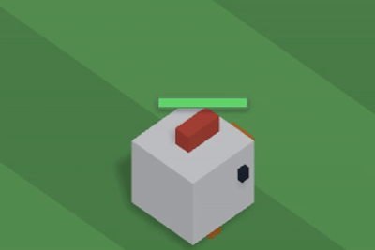
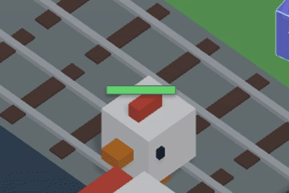

三大玩法擴充
3
2
1
互動道具
動態場景
體力策略
保護自己或影響戰局
持續改變安全路線
創造移動時機的取捨
問號箱隨機提供道具，行程攻擊、保護和追趕的互動
坑洞限制路線；斷橋形成搶路；高速車輛提高局部風險
每次移動消耗體力，停留後恢復；玩家需選擇前進、等待
體力製造決策 ＋ 動態場景製造變化 ＋ 道具製造玩家互動
Traffic Bird｜多人派對玩法提案
5
Notes:
三個系統分別放大多人玩法的變化、決策與互動：動態場景讓大家搶路，體力讓移動時機有取捨，道具則讓玩家保護自己或直接影響局勢。

Slide 7
整合後的派對樂趣
自己閃車、往前走
一起搶路
互相影響
持續追逐
BEFORE
AFTER
體力、動態場景與道具，共同放大多人互動。
Traffic Bird｜多人派對玩法提案
6
Notes:
讓單人閃避，變成充滿搶路、互動、追趕與反轉的多人派對體驗。

Slide 8
Q&A
謝謝聆聽
小鳥過馬路 Traffic Bird
Traffic Bird｜多人派對玩法提案
8
Notes:
Q&A

